Slide 1
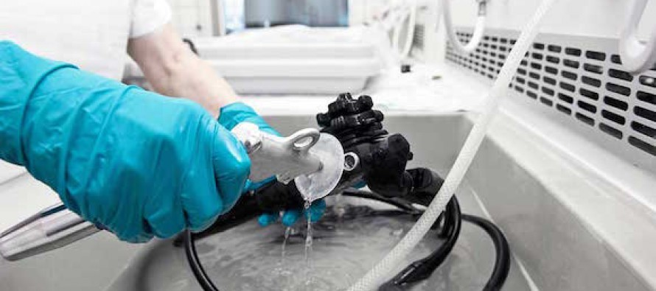
Обработка эндоскопов
Современные требования

Slide 2
Нормативные документы
СП 3.1.3263-15 «Профилактика инфекционных заболеваний при эндоскопических вмешательствах»
МУ 3.5.1937-04 «Очистка, дезинфекция и стерилизация эндоскопов и инструментов к ним»
МУ 3.1.3420-17 «Обеспечение эпидемиологической безопасности нестерильных эндоскопических вмешательств на желудочно-кишечном тракте и дыхательных путях»

Slide 3
Стерильные и нестерильные вмешательства
Эндоскопы в процессе использования контактируют со слизистыми оболочками и (или) проникают в стерильные органы, ткани и полости организма. По назначению они подразделяются на эндоскопы для проведения нестерильных и стерильных эндоскопических вмешательств.
2.4. Нестерильными считаются вмешательства, при которых эндоскоп вводится через естественные пути в органы, в норме содержащие собственную микрофлору (желудочно-кишечный тракт, дыхательные пути).
2.5. Стерильными считаются вмешательства, при которых эндоскоп вводится через проколы, разрезы кожных и слизистых покровов в кровяное русло, полости или ткани организма, а также в стерильные в норме органы (матка, мочевой пузырь) через естественные пути.

Slide 4
Бронхоскопия
Интестиноскопия
Капсульная эндоскопия
Колоноскопия
Ларингоскопия
Отоскопия
Ректоскопия
Ретроградная холедохоскопия, вирсунгоскопия
Риноскопия
Сиалоскопия
Сигмоидоскопия
Трахеоскопия
Эзофагогастродуоденоскопия
Эзофагогастроскопия
Эзофагоскопия
Эндоскопическая ультрасонография
ЭРХПГ и другие рентгенэндоскопические манипуляции
Приложение 1 к МУ 3.1.3420—17 «Перечень основных нестерильных эндоскопических вмешательств»

Slide 5
Организация и контроль
В подразделениях , выполняющих эндоскопические вмешательства, приказом руководителя должны быть определены лица, ответственные за организацию и проведение противоэпидемических мероприятий, в том числе за качество обработки эндоскопического оборудования.
3.3. Руководителем отделения (кабинета) должна разрабатываться рабочая инструкция по обработке эндоскопов, имеющихся на оснащении которая утверждается руководителем медицинской организации.
3.4. Медицинские работники, непосредственно связанные с проведением эндоскопических вмешательств и обработкой эндоскопического оборудования (врачи и медицинские сестры), должны проходить не реже одного раза в 5 лет повышение квалификации, включающим вопросы обеспечения эпидемиологической безопасности эндоскопических вмешательств.
3.5. Мероприятия по контролю за выполнением требований, в том числе проведение лабораторного контроля качества обработки эндоскопического оборудования, включаются в Программу (план) производственного контроля медицинской организации.

Slide 6
Маркировка оборудования
Каждому эндоскопу, имеющемуся на оснащении структурного подразделения, в котором выполняются эндоскопические вмешательства, присваивается идентификационный код (номер), включающий сведения о его виде (модели) и серийном номере. Идентификационный код использованного в ходе медицинского вмешательства эндоскопа должен указываться
в протоколе эндоскопического вмешательства,
в графе особые отметки журнала регистрации исследований, выполняемых в отделе, отделении, кабинете эндоскопии или в журнале записи оперативных вмешательств в стационаре.
3.7. Каждый цикл обработки эндоскопа должен фиксироваться в журналах.

Slide 7
Форма "Журнала контроля обработки эндоскопов для нестерильных вмешательств"
Дата | Код эндоскопа | Тест на герметичность | Окончательная очистка |  |  | Тест на качество очистки | Дезинфекция высокого уровня |  |  |  |  |  |  |  |  | ФИО и подпись оператора
 |  |  | Наименование средства | Время начала | Время окончания |  | Ручной способ |  |  |  | Механизированный способ
 |  |  |  |  |  |  | Наименование средства ДВУ | Температура рабочего раствора | Концентрация раствора и результат экспресс контроля уровня содержания ДВ в нем | Время начала/окончания дезинфекционной выдержки | Номер МДМ | Номер режима обработки | Наименование средства ДВУ | Концентрация раствора и результат экспресс контроля уровня содержания ДВ в нем | Время окончания цикла

Slide 8
Приложение 2 к СП 3.1.3263-15 Форма "Журнала контроля стерилизации эндоскопического оборудования ручным способом»
Для стерильных эндоскопов
Дата | Наименование стерилизуемых изделий | Код эндоскопа | Наименование стерилизующего средства | Режим стерилизации |  |  | Время завершения стерилизации и упаковки эндоскопа | ФИО и подпись оператора
 |  |  |  | Температура раствора | Концентрация раствора и результат экспресс контроля уровня содержания ДВ в нем | Экспозиция
или
При проведении стерилизации эндоскопического оборудования в стерилизационном помещении операционного блока с использованием стерилизационного оборудования параметры стерилизации регистрируются в журнале контроля работы стерилизатора.
Качество очистки эндоскопов, предназначенных для стерильных вмешательств, инструментов к эндоскопам и вспомогательного оборудования должно отмечаться в журнале учета качества предстерилизационной обработки изделий медицинского назначения.

Slide 9
Эндоскопы для нестерильных эндоскопических вмешательств и принадлежности к ним (клапаны, заглушки, колпачки)
Эндоскопы для стерильных эндоскопических вмешательств, все виды инструментов для стерильных и нестерильных вмешательств
предварительная очистка;
окончательная очистка (окончательная очистка, совмещенная с дезинфекцией);
дезинфекция высокого уровня;
хранение в условиях, исключающих вторичную контаминацию.
предварительная очистка;
предстерилизационная очистка, совмещенная с дезинфекцией;
стерилизация;
хранение в условиях, исключающих вторичную контаминацию
Все этапы обработки должны быть выполнены сразу после каждого использования эндоскопа.
Обработке подвергаются все каналы эндоскопа, независимо от того были они задействованы при эндоскопическом вмешательстве или нет.
Процесс стерилизации эндоскопов и инструментов к ним разрешается перенести на следующую рабочую смену при условии проведения их эффективной дезинфекции и предстерилизационной очистки непосредственно после использования

Slide 10
VII. Требования к оборудованию, средствам и материалам для обработки эндоскопического оборудования
7.1. При обработке эндоскопов и прочих медицинских изделий в составе эндоскопических и эндохирургических комплексов (систем), а также инструментов к эндоскопам должны использоваться изделия медицинской техники (стерилизаторы, моющие машины, МДМ, ультразвуковые очистители и другие), моющие и дезинфицирующие средства, разрешенные к применению для этих целей в Российской Федерации.
7.2. При выборе средств очистки, дезинфекции (в том числе ДВУ), а также средств и методов стерилизации должны учитываться рекомендации изготовителей эндоскопов и инструментов к ним, касающиеся воздействия конкретного средства (стерилизующего агента) на материалы этих медицинских изделий.

Slide 11
Требования к дезинфицирующим и моющим средствам
Для очистки или очистки, совмещенной с дезинфекцией, используют средства с малым пенообразованием, не обладающими фиксирующими свойствами в используемых концентрациях (содержащие в составе альдегиды, спирты и т.д.)
7.5. Для ДВУ эндоскопов применяются растворы альдегидсодержащих, кислородактивных и некоторых хлорсодержащих средств в спороцидной концентрации.

Slide 12
Стерилизация и ДВУ – как выбрать средство?
6.34. Критериями выбора средств для стерилизации медицинских изделий являются:
широкий спектр антимикробной активности
безопасность для персонала и пациентов в применяемых режимах обработки;
отсутствие повреждающего действия на обрабатываемые изделия
6.35. При выборе средств для химической стерилизации медицинских изделий допускается использовать только те средства, которые обладают спороцидным действием. К таким средствам относятся:
альдегидсодержащие средства
кислородактивные средства
некоторые хлорактивные средства
6.36. Для ДВУ эндоскопов выбирают те средства, в инструкциях по применению которых режимы ДВУ и стерилизации различаются только по времени дезинфекционной и стерилизационной выдержки! При этом концентрация раствора (или ДВ в готовых к применению средствах) и температура раствора одинаковы для режимов ДВУ и стерилизации.

Slide 13
Методические указания МУ 3.1.3420—17 Обеспечение эпидемиологической безопасности нестерильных эндоскопических вмешательств на желудочно-кишечном тракте и дыхательных путях
3.2.7. …………Для разработанных к настоящему времени средств концентрации наиболее распространенных действующих веществ (ДВ) в рабочих растворах (или готовых к применению формах), для которых научно доказано наличие спороцидных свойств при комнатных значениях температуры, составляют, как правило, для
глутарового альдегида – не менее 2,0 %,
ортофталевого альдегида – 0,55 %,
перекиси водорода – не менее 6,0 %,
надуксусной кислоты – не менее 0,2 %.
Notes:
Это требование касается монопрепаратов.

Slide 14
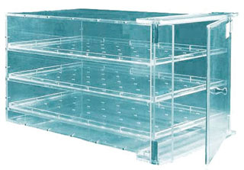
Стерилизация эндоскопического оборудования
7.6. Для стерилизации эндоскопов и инструментов к ним применяются:
паровой, газовый и плазменный методы;
растворы альдегидсодержащих, кислородактивных и некоторых хлорсодержащих средств в спороцидной концентрации
7.7. Запрещается использовать для стерилизации эндоскопов и инструментов к ним озоновые стерилизаторы и пароформалиновые камеры.

Slide 15
Кратность использования растворов
7.4. Растворы моющих средств для очистки эндоскопов на основе ферментов и (или) ПАВ применяются однократно. Растворы дезинфицирующих средств в режиме очистки, совмещенной с дезинфекцией, применяются до изменения внешнего вида, но не более одной рабочей смены.
7.8. При многократном применении (в пределах срока годности) рабочих растворов средств для стерилизации и ДВУ:
медицинские изделия перед погружением в раствор должны просушиваться;
должен контролироваться уровень содержания действующего вещества в рабочем растворе экспресс индикаторами не реже одного раза в смену;
при снижении уровня содержания действующего вещества в рабочем растворе ниже нормативного значения или появлении первых визуальных признаков загрязнения раствор заменяется.
7.9. Емкости с рабочими растворами средств для стерилизации и ДВУ должны быть снабжены крышками, иметь надписи с указанием названия средства, его концентрации, назначения, даты приготовления, срока годности.

Slide 16
Технология обработки эндоскопического оборудования для нестерильных эндоскопических вмешательств Этап 1 – Предварительная очистка
Проводится в эндоскопической манипуляционной до отключения эндоскопа от источника света и аспирационного насоса. Предназначена для удаления массивных, в том числе видимых загрязнений, с поверхности и из каналов эндоскопа для предотвращения их высыхания
8.1.1. Предварительная очистка внешних поверхностей вводимой трубки, промывка каналов; для видеоэндоскопа - герметизация с использованием защитного колпачка.

Slide 17
Предварительная очистка
Сразу после процедуры в течение нескольких секунд провести аспирацию воздуха.
Протереть рабочую часть эндоскопа от проксимального к дистальному концу салфеткой, смоченной в растворе моющего средства.
Опустить дистальный конец эндоскопа в контейнер с р-ром моющего средства и попеременно аспирировать раствор и воздух через инструментальный (200-250 мл раствора). Завершить процедуру аспирацией воздуха.
Промыть и продуть воздушный и водный каналы эндоскопа.
Промыть дополнительные каналы эндоскопа.
Отсоединить эндоскоп от осветителя, аспирирующего отсоса.
Переместить эндоскоп в упакованном виде (простынь, закрытый контейнер, лоток) в моечно–дезинфекционное помещение.

Slide 18
Ошибки при проведении предварительной очистки:
проводится быстро, без соблюдения протокола;
каналы воздух-вода и инструментальный не прокачиваются в достаточном объеме моющим раствором;
контейнер для промывки не меняется (не обрабатывается) после каждого пациента.

Slide 19
Этап 2 – тест на герметичность
8.1.2. Визуальный осмотр эндоскопа и проверка на герметичность. Негерметичный эндоскоп не подлежит дальнейшей обработке и использованию.
Технология проведения:
Снять все клапана и другие детали, если это указано в инструкции производителя.
Подключить тестер к устройству подачи воздуха и убедиться в его поступлении.
Присоединить тестер к эндоскопу и подать воздух для создания избыточного давления в аппарате.
Полностью погрузить под воду эндоскоп. С помощью винтов блока управления согнуть дистальную часть во всех направлениях, наблюдая за наличием или отсутствием струйки пузырьков воздуха. Длительное наличие «дорожки» из пузырьков воздуха свидетельствует о нарушении герметичности эндоскопа.
После завершения проверки на герметичность сбросить давление (отключив подачу воздуха на тестер или открыв клапан манометра), извлечь эндоскоп (коннектор эндоскопа с подключенным тестером) из воды и через несколько секунд отсоединить тестер.

Slide 20
Ошибки при проведении теста на герметичность эндоскопа:
отказ от его проведения;
тест проводится нерегулярно, а иногда только после обработки эндоскопа;
эндоскоп не погружается в воду полностью.

Slide 21
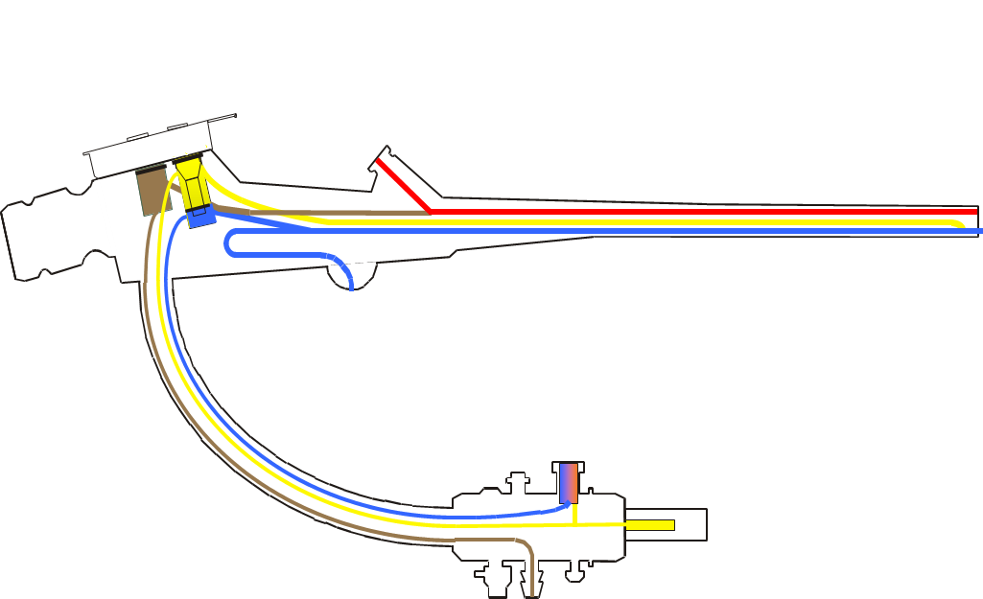
Этап 3 – Окончательная очистка или очистка, совмещенная с дезинфекцией
Окончательная очистка является важнейшим этапом обработки эндоскопа, от которого зависит эффективность последующей ДВУ. Она проводится в качестве самостоятельного процесса или при совмещении с дезинфекцией, что определяется применяемыми для этих целей средствами (моющими или моюще-дезинфицирующими).

Slide 22
Наполнить емкость (мойку) объемом не менее 10л свежеприготовленным раствором моющего средства.
Присоединить к эндоскопу всеканальный ирригатор, адаптеры, промывочные трубки.
Полностью погрузить съемные детали и эндоскоп в раствор моющего средства и заполнить им все каналы с помощью шприца (насоса). Выдержать экспозицию, указанную в инструкции по применению используемого средства.
После завершения экспозиции несколько раз промыть каналы моющим раствором, отсоединить всеканальный ирригатор, адаптеры, трубки.
Очистить от загрязнений внешнюю поверхность эндоскопа салфетками (одноразовыми губками), а торцевую часть водимой трубки — специальной щеткой. При проведении механической очистки всегда необходимо держать эндоскоп полностью погруженным в раствор, чтобы избежать разбрызгивания контаминированной жидкости.
Очистить специальными щетками порты, аспирационный клапан, клапан подачи воздуха/воды, клапан инструментального канала и другие съемные детали, отверстия и полости. Очистку проводить под раствором моющего средства.
Обработать щеткой все доступные каналы эндоскопа. Использовать только исправные щетки, соответствующие диаметру канала обрабатываемого эндоскопа. После каждого выхода щетки из канала и порта ее необходимо очистить в растворе, удалив видимые загрязнения. Обработку щеткой продолжают, пока на ней не перестанут выявляться видимые частицы биологических загрязнений (не менее 3 раз)
Щетки многоразового использования в последующем необходимо подвергать дезинфекции, предстерилизационной очистке и стерилизации.
После завершения очистки каналов присоединить всеканальный ирригатор, адаптеры для дополнительных каналов, промывочные трубки, через которые вновь промыть все каналы раствором моющего средства для удаления остатков загрязнений.
Удалить моющий раствор из каналов воздухом с помощью шприца (насоса).

Slide 23
Ошибки при окончательной/предстерилизационой очистке:
используются емкости (мойки) объемом менее 10 литров;
эндоскоп не погружается полностью в моющий раствор;
моющий раствор используется многократно;
клапана с эндоскопа не снимаются;
всеканальный ирригатор, адаптеры, трубки для промывания каналов не применяются;
дополнительные каналы эндоскопа не промываются;
при очистке не используются щетки для очистки выходных отверстий эндоскопа, каналов, клапанов;
применяются изношенные и поврежденные щетки, которые плохо очищают и могут перфорировать каналы эндоскопа;
многоразовые щетки для очистки в последующем не проходят соответствующую обработку (стерилизацию).

Slide 24
Ополаскивание и сушка эндоскопа после очистки
проводится с целью удаления моющего средства с поверхности и каналов эндоскопа и для предупреждения разведения средства для ДВУ/ стерилизации.
Погрузить эндоскоп с присоединенным всеканальным ирригатором, адаптерами, трубками и съемными деталями в емкость/мойку со свеженалитой водопроводной водой.
Тщательно отмыть салфетками внешние поверхности эндоскопа и все съемные детали.
Заполнить каналы и промыть их водой несколько раз с помощью шприца не менее 90 мл воды, (насоса – не менее 1 минуты).
Удалить воду из всех каналов воздухом с помощью шприца (насоса).
Перенести эндоскоп с присоединенным всеканальным ирригатором, адаптерами, трубками и съемными деталями на чистую простынь или чистую рабочую поверхность.
Внешнюю поверхность эндоскопа высушить чистыми салфетками.
Каналы просушить воздухом с помощью шприца (насоса) через всеканальный ирригатор, адаптеры, трубки.

Slide 25
Ошибки при ополаскивании и просушке:
отмыв эндоскопа проводится в малом объеме воды;
вода для отмыва не меняется;
каналы эндоскопа водой тщательно не отмываются
наружная поверхность эндоскопа и его каналы после отмыва не просушиваются;
при просушке не прикрывается дистальный конец эндоскопа салфеткой для предупреждения инфицирования персонала инфекционным аэрозолем.

Slide 26
Этап 4 Контроль качества очистки эндоскопа
10.2. Для оценки качества очистки эндоскопов и инструментов к ним ставится азопирамовая или другая регламентированная для этой цели проба – контролю подлежит каждый десятый обрабатываемый эндоскоп, но не менее одного за смену
Для оценки качества ополаскивания изделий от щелочных растворов ставится фенолфталеиновая проба – при использовании растворов, имеющих рН 8,5 и выше.
После использования растворов химических средств (азопирам, фенолфталеин) биопсийный канал ополоснуть 20—30 мл водопроводной воды и продуть воздухом, а наружную поверх­ность протереть последовательно салфеткой, смоченной водопроводной водой, и сухой салфеткой
Контроль регистрируется в соответствующих журналах
Notes:
Регистрация в журналах

Slide 27
Этап 5 ДВУ / стерилизация проводится с целью деконтаминации эндоскопа.
Полностью погрузить эндоскоп с присоединенным ирригатором, адаптерами, трубками и все съемные детали в емкость со средством для ДВУ или стерилизации.
Заполнить все каналы эндоскопа средством, вытеснив из них воздух с помощью шприца.
Удалить пузырьки воздуха с поверхности рубашки эндоскопа стерильной салфеткой.
Накрыть емкость плотно прилегающей крышкой.
Установить таймер и выдержать требуемую для химического средства экспозицию.
Дальнейшие манипуляции проводятся в условиях, исключающих вторичную контаминацию эндоскопа микроорганизмами. Персонал проводит гигиеническую обработку рук и надевает стерильные перчатки и маску.
После окончания выдержки вытеснить раствор для ДВУ/стерилизации из каналов воздухом.

Slide 28
Ошибки при проведении ДВУ/стерилизации:
эндоскоп в раствор не погружается полностью;
каналы эндоскопа не заполняются дезинфектантом/стерилянтом;
контейнер для защиты органов дыхания сотрудников не закрывается крышкой, экспозиция не выдерживается;
дезинфицирующий/стерилизующий раствор многократного действия не проверяется на его активность с помощью тест-полосок.

Slide 29
Ополаскивание и сушка эндоскопов после ДВУ
Проводится с целью удаления раствора химического средства для предотвращения его негативного воздействия на пациента.
Перенести эндоскоп с присоединенными ирригатором, адаптерами, трубками, а так же все съемные детали в емкость с питьевой водой (эндоскопы для исследования ЖКТ), со стерильной или кипяченой водой (бронхоскопы), в стерильную емкость со стерильной водой (эндоскопы для стерильных манипуляций).
Тщательно отмыть поверхность эндоскопа и съемные детали, а затем промыть все каналы водой. Длительность отмывки и кратность смены воды должны соответствовать инструкции на используемое средство для ДВУ/стерилизации.
Перенести эндоскоп с присоединенным ирригатором, адаптерами, трубками на стерильную простынь.
Тщательно продуть все каналы воздухом при помощи стерильного шприца через всеканальный ирригатор, адаптеры или при помощи другого устройства.
Для дополнительной сушки каналов рекомендуется промыть их 70 % фармокопейным спиртом (эндоскопы, подвергнутые ДВУ).
Продуть каналы воздухом.
Удалить всеканальный ирригатор, адаптеры, трубки.
Высушить внешние поверхности эндоскопа стерильным материалом.
Тщательно высушить все съемные детали.

Slide 30
Ошибки при ополаскивании и сушке эндоскопов:
используется вода, не соответствующая требованиям СП;
недостаточная просушка наружной поверхности эндоскопа;
каналы эндоскопа недостаточно просушиваются;

Slide 31
Хранение: условия и сроки
В течение рабочей смены обработанный эндоскоп в собранном виде в стерильной упаковке может храниться до очередного использования не более 3-х часов. Эндоскоп, не использованный в течение указанного периода, повторно подвергается ДВУ и сушке.
Между рабочими сменами эндоскоп должен храниться в разобранном виде, упакованным в стерильный материал или неупакованным в шкафу для сушки и хранения эндоскопов в асептической среде.
Срок хранения эндоскопов в шкафу для сушки и хранения в асептической среде указывается в инструкции по эксплуатации шкафа.
Срок хранения эндоскопов, упакованных в стерильные тканевые чехлы, не должен превышать 72 часа. После истечения указанного срока хранения эндоскоп подлежит ДВУ повторно.
Съемные детали хранятся в шкафу отдельно от эндоскопа, но их принадлежность определенному изделию должна быть обеспечена.
Не допускается хранение эндоскопов в шкафах под действием прямых ультрафиолетовых лучей - в специализированных шкафах для хранения/хранения и сушки эндоскопов должна обеспечиваться рециркуляция воздуха, обеззараженного ультрафиолетовым излучением и/или антимикробными фильтрами

Slide 32
Ошибки при хранении и транспортировке эндоскопов:
хранение эндоскопа на стойках при возможности контактной контаминации;
для хранения в стерильный мешок помещается только вводимая часть эндоскопа;
эндоскоп хранится без помещения в стерильный мешок в шкафу который не сертифицирован для хранения гибких эндоскопов в асептических условиях;
эндоскоп хранится в шкафу, оборудованном бактерицидными лампами;
транспортировка эндоскопа проводится в нестерильной упаковке или просто в лотке.

Slide 33
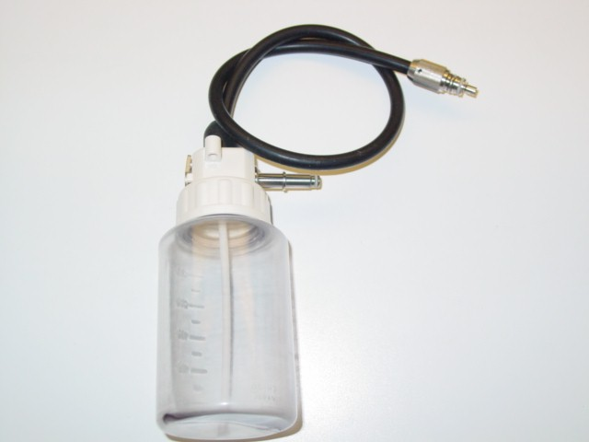
Профилактическая дезинфекция
Текущая уборка не менее 2 раз в день.
Моечные ванны подвергаются дезинфекции способом протирания, а вспомогательные приспособления для обработки каналов эндоскопов – дезинфекции способом погружения после завершения процесса окончательной очистки (без совмещения с дезинфекцией) каждого эндоскопа.
В конце рабочей смены дезинфекции подлежат:
Водно-воздушный контур помпы, используемой в процессе окончательной очистки, дезинфицируется способом непрерывной прокачки раствора ДС, затем промывается водой и продувается воздухом.
Все емкости и моечные ванны для окончательной и предстерилизационной очистки, ополаскивания эндоскопов после ДВУ, раковины для мытья рук медицинского персонала, все горизонтальные поверхности
Емкость (контейнер, банка) для воды, предназначенной для очистки линз, крышка и соединительные трубки к ней подлежат очистке, сушке и стерилизации в конце рабочей смены. Перед началом эндоскопических исследований стерильная банка заполняется стерильной водой.

Slide 34
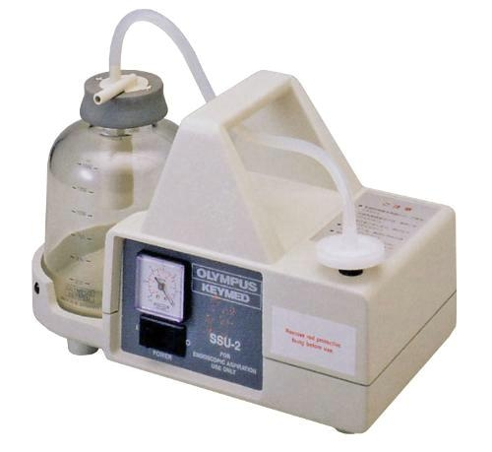
Аспирационная банка и соединительные трубки
Аспирационная банка и соединительные трубки. В процессе работы аспирационная банка заполняется не более чем на ¾ объема. После каждого опорожнения и в конце рабочей смены подлежит дезинфекции. На каждый аспирационный отсос предусматривается не менее 2 банок.
Аспирационная банка дезинфицируется при полном погружении в раствор средства и очищается при помощи ершей и щеток.
Очистку и дезинфекцию трубок рекомендуется проводить в МДМ в ЦСО или ручным способом в растворе кислородактивных средств. Обработка завершается проверкой трубок на целостность и сушкой с использованием чистого материала, помпы или воздушного пистолета.

Slide 35
Обработка инструментов к эндоскопам
Обработка инструментов к эндоскопам должна
проводиться отдельно от эндоскопов
Этапы:
предварительная очистка
ПСО, совмещенная с дезинфекцией
Контроль качества очистки, функциональные тесты, смазка
Стерилизация
В растворе химических средств ручным способом
В стерилизаторах – паровом, газовом.

Slide 36
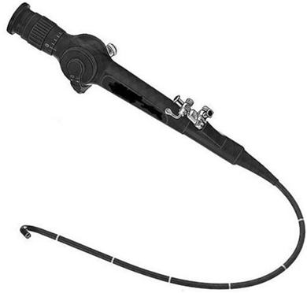
Обработка гибких эндоскопов для проведения стерильных эндоскопических вмешательств
Этапы:
Предварительная очистка
Предстерилизационная очистка, совмещенная
с дезинфекцией
Стерилизация
в растворах химических средств ручным способом
или механизированным способом в низкотемпературных стерилизаторах, которые не имеют ограничений к использованию для конкретной модели эндоскопа (по материалам, количеству, длине и диаметру каналов).

Slide 37
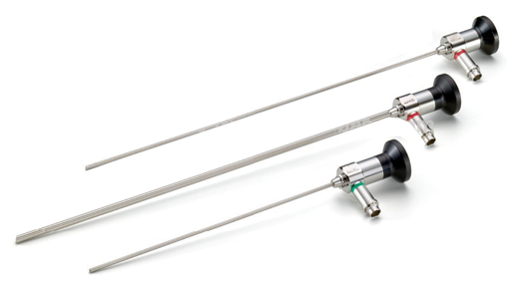
Обработка жестких эндоскопов для стерильных оперативных вмешательств
Предварительная очистка – разбирают на комплектующие детали
Предстерилизационная очистка, совмещенная с дезинфекцией – может проводится ручным или механизированным способом в МДМ.
Этапы при ручном способе обработки :
дезинфекционная выдержка в моюще-дезинфицирующем растворе при полном погружении эндоскопа в раствор и принудительном заполнении каналов;
механическая очистка внутренних каналов и съемных деталей эндоскопа при помощи щеток и проволочных очистителей соответствующего размера;
промывка внутренних каналов при помощи специальных приспособлений (спринцевальные трубки, промывочные шприцы или моечный пистолет с насадками);
ополаскивание эндоскопа водой питьевого качества и дистиллированной водой, в том числе каналов при помощи специальных приспособлений.
наружные поверхности эндоскопа просушиваются мягкой тканью, каналы - воздухом при помощи воздушных пистолетов. Дополнительно 70% спиртом просушиваются оптические поверхности, если это указано в инструкции изготовителя.

Slide 38
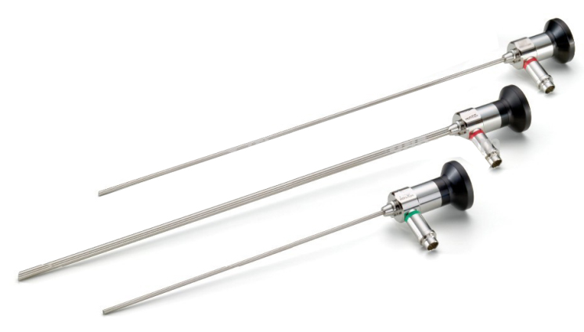
Обработка жестких эндоскопов для стерильных оперативных вмешательств
Контроль качества очистки (азопирамовая, фенолфталеиновая пробы)
Проводятся функциональные тесты, проверяется качество изображения, смазываются краны и шарнирные механизмы двигающихся частей эндоскопа.
Стерилизация:
Механизированная в стерилизаторах
ручным способом в химических растворах

Slide 39
Стерилизация ручным способом: этапы
Полное погружение в раствор средства с заполнением всех каналов и удалении пузырьков воздуха с наружных поверхностей стерильной салфеткой.
Инструменты к эндоскопам, имеющие замковые части, погружают раскрытыми, предварительно сделав ими в растворе несколько рабочих движений.
Толщина слоя раствора над изделиями должна быть не менее 1 см.
Режим стерилизации (концентрация, температура и экспозиция) должны соответствовать инструкции по применению конкретного средства.
Стерилизацию изделий растворами химических средств ручным способом проводят в стерильных контейнерах, закрывающихся крышками

Slide 40
Стерилизация ручным способом: этапы
Все действия с инструментом после извлечения из стерилизующего средства проводятся в асептических условиях.
Ополаскивание стерильной водой при соотношении объема воды к объему, занимаемому изделиями, не менее чем 3:1. Через каналы изделий с помощью электроотсоса пропускают не менее 20 мл воды в каждой емкости.
Кратность и длительность отмыва должна соответствовать инструкции по применению конкретного средства.
Стерильный контейнер и стерильная порция воды для ополаскивания используются однократно
Сушка стерильным материалом - наружные поверхности эндоскопа сушатся стерильными салфетками, каналы - воздухом под давлением или аспирацией воздуха. Дополнительная сушка каналов спиртом не проводится..
Хранение в стерильных условиях -в стерильных стерилизационных коробках, выложенных стерильной тканью, или в стерильных чехлах из ткани. Допустимый срок хранения простерилизованных изделий - не более 72 часов.

Slide 41
Стерилизация ручным способом: риски
Преимущества: Выручает, если нет альтернативы, но не дешевый и не простой!
Недостатки:
Опасные пары, необходимость герметизации
Повреждения, вызванные повышенной влажностью
Продолжительность срока службы химического раствора - риск снижения эффективности раствора
Отсутствие индикаторов контроля стерилизации
Необходимость использования стерильных емкостей для стерилизации и ополаскивания
Необходимость наличия больших количеств стерильной воды для ополаскивания
Отсутствие возможности стерилизовать изделия в упакованном виде
Высокий риск контаминации в процессе хранения
«Человеческий фактор»

Slide 42
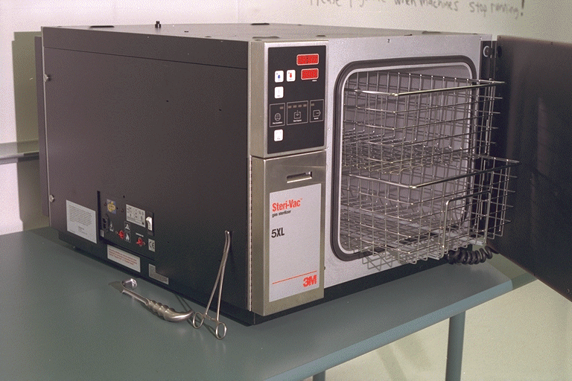
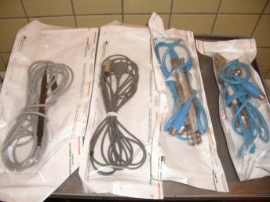
Стерилизация механизированным способом
Паровая (автоклавирование)
Преимущества – нетоксичность и безопасность
Недостатки – неприемлим для термо- и влагочувствительного сложного оптического оборудования
Стерилизация этиленоксидом –
преимущества –высокая проникающая способность; низкая температура (от 37) и нормальная влажность – обеспечивает максимальную сохранность оборудования
Недостатки – длительный цикл за счет аэрации
Стерилизация парами пероксида водорода
Преимущества – короткий цикл обработки
Недостатки – есть ограничения по длине каналов стерилизуемого оборудования и упаковочных материалах

Slide 43
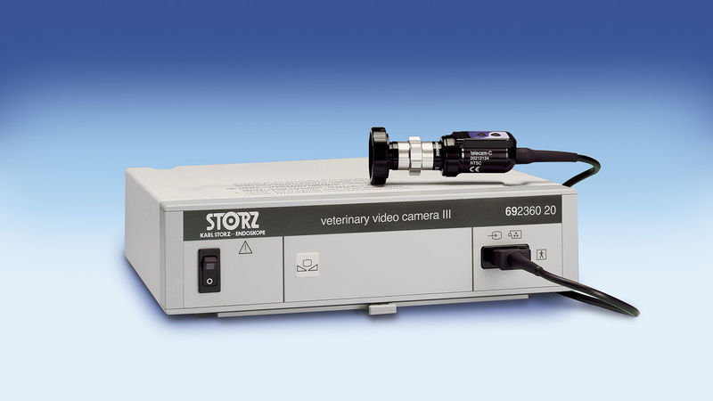
Жесткие эндоскопы
Обработка блока управления видеокамерой и блока видеоголовки (блок видеоголовки с интегрированным оптическим адаптером (объективом), видеоголовка с винтовым соединением и с оптическим адаптером или без него, а так же сам оптический адаптер) начинается сразу после отсоединения сетевого штекера.
8.3.7.1. Блок управления видеокамерой протирается одноразовой салфеткой, смоченной в дезинфицирующем средстве, не содержащем альдегиды, спирты или другие фиксирующие биологические загрязнения компоненты.
8.3.7.2. Видеоголовка, объектив и кабель видеоголовки после визуальной проверки на наличие разрывов и трещин подвергаются предварительной очистке в растворе нейтрального моющего средства. (след. Слайд)

Slide 44
Обработка видеоголовки, объектива и кабеля видеоголовки
После визуальной проверки на наличие разрывов и трещин подвергаются предварительной очистке в растворе нейтрального моющего средства.
Предстерилизационной очистки, совмещенной с дезинфекцией
погружение в моюще-дезинфицирующий раствор на время дезинфекционной выдержки;
удаление загрязнений с видеоголовки и объектива мягкой щеткой (тканью);
ополаскивание дистиллированной водой.
Стерилизация должна проводиться в соответствии с рекомендациями изготовителя паровым, газовым или плазменным методами.
Перед стерилизацией проводится проверка на чистоту оптики и штекера камеры, сушка стеклянных поверхностей 70% спиртом, осмотр на наличие повреждений.
8.3.7.5. Перед использованием одноразовых стерильных чехлов для повышения сохранности видеоголовки и кабеля во время проведения оперативного вмешательства данные медицинские изделия должны пройти все процессы обработки в соответствии с инструкцией изготовителя.

Slide 45
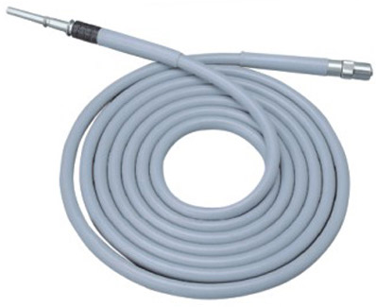
Обработка световодов
8.3.8. Предстерилизационная очистка, совмещенная с дезинфекцией, стекловолоконных (жидкостных) световодов проводится ручным или механизированным способами.
Перед стерилизацией стеклянные поверхности дополнительно просушиваются 70% спиртом, проводится функциональный тест.
Стерилизация:
Стекловолоконные световоды стерилизуют
паровой, газовый и плазменный методы;
растворами химических средств
Жидкостные световоды стерилизуют только(!)
газовым методом
в растворах химических средств.

Slide 46
Обработка помпы
Помпа (промывающий насос) после отключения от сети протирается салфеткой, смоченной в растворе дезинфицирующего средства, не содержащего спирты.
Аспирационная банка и комплект многоразовых силиконовых трубок после каждой эндоскопической операции подвергаются ПСО, совмещенной с дезинфекцией ручным или механизированным способом, с последующей стерилизацией паровым методом по режиму, рекомендованному изготовителем.

Slide 47
Обработка инсуффляционного прибора с принадлежностями
8.3.10.1. Прибор после отключения от сети протирается одноразовой салфеткой, смоченной в растворе дезинфицирующего средства, не содержащего спирты.
8.3.10.2. Комплект многоразовых силиконовых трубок подвергается:
предварительной очистке в растворе моющего средства;
предстерилизационной очистке, совмещенной с дезинфекцией, ручным или механизированным способом с использованием специальных приспособлений для беспрепятственного промывания внутренних полостей трубок потоком моюще-дезинфицирующего средства; при ручном способе обработки обязательна механическая очистка щетками полых пространств;
ополаскиванию дистиллированной водой;
сушке внутренних полостей воздухом и наружных поверхностей тканью;
осмотру и проверке на герметичность;
стерилизации паровым методом.
8.3.10.3. Комплект трубок для артроскопии используется однократно и не подлежит повторной обработке.

Slide 48
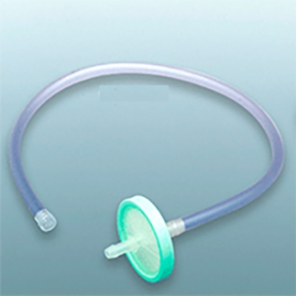
Инсуфлятор
8.4. При подготовке эндоскопического оборудования к хирургическим эндоскопическим вмешательствам в целях предотвращения инфицирования пациентов и контаминации прибора на каждую операцию на разъеме для инсуффляции устанавливается одноразовый стерильный антибактериальный - газовый фильтр.
Использованные одноразовые антибактериальные CO2 - газовые фильтры относятся к медицинским отходам класса "Б".

Slide 49
Инструкция на рабочее место оператора по обработке эндоскопов.
Разрабатывается
заведующим эндоскопическим отделением/ кабинетом совместно с клиническим эпидемиологом
Утверждается
главным врачом лечебно-профилактического учреждения

Slide 50
Показания к пересмотру рабочей инструкции
Изменение технологии обработки эндоскопов
Замена моющего, дезинфицирующего средства
Ввод в эксплуатацию эндоскопической техники новых моделей
Изменение матерально-технического обеспечения кабинета, планировочных решений

Slide 51
Рекомендуемое содержание рабочей инструкции по обработке эндоскопов
Приложение 5 к МУ 3.1.3420-17

Slide 52
1. Нормативные документы
перечень и сами нормативные документы, на основании которых разработана инструкция;
документы о государственной регистрации и сертификации средств очистки, дезинфекции и стерилизации,
а так же инструкции по эксплуатации моечных, дезинфициирующих/стерилизующих автоматических установок.
Журналы учета
Примечание.
При отсутствии разрешительной документации на средство или автоматическую машину применение ее недопустимо.

Slide 53
Оснащение
Список сотрудников, допущенных к обработке эндоскопов, с указанием форм и дат проведения обучения.
Перечень эндоскопов с указанием их идентификационных кодов, дат ввода в эксплуатацию, технического состояния, дат технических неисправностей.
Перечень оборудования для обработки и хранения эндоскопов (МДМ, полуавтоматы или помпы, шкафы) с указанием даты ввода в эксплуатацию, технического состояния, дат технических неисправностей.

Slide 54
Потребность в расходных материалах
Перечень и потребность (месячная) в расходных материалах, необходимых для проведения обработки эндоскопов:
фильтры для очистки воды, воздуха,
70%-й этиловый или изопропиловый спирт, соответствующий фармакопейной статье,
средства очистки, дезинфекции и стерилизации,
стерильный и нестерильный материал, перчатки и др.
количество дистиллированной и стерильной воды для отмыва
Перечень средств для обработки рук с указанием вида, назначения и количества с расчетом потребности.

Slide 55
Оснащение помещения для обработки.
Количество емкостей и автоматических машин, используемых в процессе обработки. Их размещение согласно технологическому процессу (схема размещения оборудования в моечно-дезинфекционном помещении)

Slide 56
Организация технологического процесса обработки эндоскопов для нестерильных манипуляций.
М1
4
7
1
2
3
5
6
1- Емкость/стол для теста на протечки/проверку герметичности
2- Емкость для ручной очистки эндоскопов
3-Емкость для отмывки эндоскопов
4- .Зона сушки эндоскопов
М1 – мойка для приготовления моющих растворов и слива отработанных растворов
5- емкость для ДВУ
6- емкость для отмывки после ДВУ
7- зона сушки и упаковки
М2 – мойка для антисептической обработки рук
М3 – мойка для приготовления раствора для ДВУ и слива отработанных растворов
8- бикс со стерильными перчатками
9- бикс со стерильными простынями
10- бикс со стерильными халатами
М3
М2
8
9
10
Notes:
Помещение для обработки делится на условно-грязную зону, где проводится окончательная очистка и условно-чистая зона для ДВУ, сушки и хранения

Slide 57
Организация технологического процесса обработки бронхоскопов
3
Д
6
2
1
4
5
М2
1- Емкость/стол для теста на протечки/герметичность
2- Сдвоенная мойка для окончательной очистки и отмывки эндоскопов
3- .Зона сушки эндоскопов перед ДВУ
4- Емкость для ДВУ
5- Емкость для отмывки после ДВУ
6- Зона сушки и упаковки
М1 –раковина для антисептической обработки рук
М2 – мойка для приготовления и слива растворов для ДВУ
7- Бикс со стерильными перчатками
8- Бикс со стерильными простынями
9- Бикс со стерильными халатами
Д – емкость для дистиллированной воды или кипяченой воды (дистиллятор)
7
8
9
М1

Slide 58
Организация технологического процесса обработки эндоскопов
с использованием автоматической машины
2
4
1
3
1- Емкость/стол для теста на протечки/проверку
герметичности
2- Сдвоенная мойка для ручной очистки эндоскопов
3- Зона сушки эндоскопов и инструментов к ним
4 –автоматическая машина
5- зона сушки и упаковки
М1 – мойка для рук
6, 7,8 - стерильные перчатки, простыни, халаты
5
М1
6
7
8

Slide 59
Разделы инструкции на рабочее место по обработке эндоскопов
Краткая характеристика моющих и дезинфицирующих средств, используемых для обработки эндоскопов и инструментов к ним, с указанием способа приготовления рабочих растворов и режимов обработки
Краткая характеристика дезинфицирующих средств для обработки поверхностей в помещении и обеззараживания отходов, с указанием способы приготовления, режимов применения, кратности уборок
Наименование средства | АДВ | Рабочая концентрация (%) | Способ приготовления (вада:концентрат) | Экспози-ция | Кратность примене-ния
Моющее ср-во | фермент | 0,8 | 992:8 | 15 | 1 раз
Средство ДВУ | ГА | 2,1 | Готовый раствор | 20 | Многократно в пределах 28 дней

Slide 60
Разделы инструкции на рабочее место по обработке эндоскопов. Оснащение помещения для обработки.
Количества стерильного и нестерильного материала необходимого для обработки эндоскопов за одну рабочую смену
Количество дистиллированной и стерильной воды для отмыва
Способ стерилизации ёмкостей для проведения процессов стерилизации и отмывки эндоскопов
Способ стерилизации (очистки) воды для отмывки бронхоскопов и эндоскопов для стерильных манипуляций

Slide 61
Алгоритм обработки
Описание технологического процесса (алгоритм) обработки разных моделей эндоскопов, имеющих отличия в приемах предварительной, окончательной очистки, порядке тестирования на герметичность, заполнении и промывки каналов.
с указанием способов и мест упаковки и хранения
Пример: в приложении 5 к МУ 3.1.3420-17

Slide 62
Производственный контроль
Ежедневно (медсестра, оператор по обработке); еженедельно (старшая м/с):
качества очистки эндоскопов (азопирамовая или другая разрешенная проба);
концентрации ДВ в рабочем растворе средства ДВУ многократного применения с использованием химических индикаторов;
документирование процессов обработки
Ежемесячно: (лицо, ответственное за ПЭМ):
визуальные проверки процесса ОО/ОО+Д
контроль соблюдения гигиены рук, использования СИЗ, обращения с отходами
текущей дезинфекции и т.д.
Ежеквартально:
микробиологический контроль качества обработки эндоскопов (ДВУ, стерилизации) и качества самодезинфекции МДМ (2 раза в год).

Slide 63
Спасибо за внимание
www.delrus-dez.ru

